Slide 1

ДЕПАРТАМЕНТ ОБРАЗОВАНИЯ ГОРОДА МОСКВЫ
ЮГО-ВОСТОЧНОЕ ОКРУЖНОЕ УПРАВЛЕНИЕ ОБРАЗОВАНИЯ
ГОСУДАРСТВЕННОЕ ОБРАЗОВАТЕЛЬНОЕ УЧРЕЖДЕНИЕ
СРЕДНЯЯ ОБЩЕОБРАЗОВАТЕЛЬНАЯ ШКОЛА № 1393 «ШКОЛА РОСТ»
Этно-краеведческий
музей
"Русского быта"
Полищук Ирина Александровна, к.п.н., руководитель структурного подразделения
по воспитательной работе
ГБОУ СОШ № 1393 «Школа Рост»

Slide 2
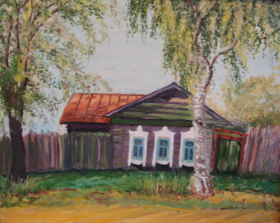
ДРЕВНЯЯ РУСЬ...
ТРАДИЦИИ,
ОБРЯДЫ,
ПРАЗДНИКИ...
«Воспитание любви к родному краю, родной культуре, к родному селу или городу, к родной речи начинается с малого – с любви к своей семье, к своему жилищу, к своей школе. Постепенно расширяясь, эта любовь к родному переходит в любовь к своей стране – к её истории, её прошлому и настоящему, а затем ко всему человечеству, к человеческой культуре»
Д. С. Лихачёв

Slide 3

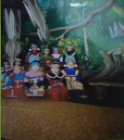
Программа «Земля наш общий дом»
Блок «Традициям отцов верны!»
Духовно-нравственное воспитание
формирование общечеловеческих норм
гуманистической морали, развитие культуры общения;
развитие внутренней свободы, способности к объективной самооценке,
чувства собственного достоинства;
создание личностной причастности к миру, современной цивилизации
Цель:
Формы приобщения школьников к русской культуре
народный календарь
тематические недели «Масленичная неделя», «Святочная неделя», «Пасхальная неделя», «Осенины»
«Праздник русского дерева» (березы, сирени, рябины, калины, дуба, ивы )
Музея «Русского быта»,собирается материал «Бабушкин сундук»
Вечер «Поэзии русского костюма», праздник «Забытые народные игры»
Выставка книг о народном костюме,
Классный час «Народная песня – душа России»
Вечер «Великое русское слово», приуроченный к общешкольному конкурсу чтецов
Система классных часов по народным ремеслам (Хохлома, Городец, Гжель, жостовские подносы)

Slide 4
ЦЕЛЬ СОЗДАНИЯ
МУЗЕЯ «РУССКОГО БЫТА»
подготовка ученика к деятельной, нравственной жизни в
современных условиях, формирование лучших черт
россиянина: патриотизма, совестливости, трудолюбия,
порядочности, отзывчивости, а также развития
творческих способностей
воспитывать чувство любви к своей малой родине, гордость за свой народ;
познакомить с предметами быта XIX-XX века;
использовать экспонаты на уроках, на занятиях дополнительного образования, во внеклассных мероприятиях;
сохранить старинные вещи
Подцели создания Музея "Русского быта»:

Slide 5
ПАСТОРТ МУЗЕЯ «РУССКОГО БЫТА»
Название музея Музей русского быта
Профиль музея: этно-краеведческий
Образовательное учреждение ГОУ СОШ № 894
Местонахождение (административный округ) ЮВАО
Адрес: 109507 г. Москва, Ферганский проезд, д. 10, корпус 4
Ф.И.О. заведующего музеем Полищук Ирина Александровна телефоны моб. 8 (985) 415 89 49
Основные разделы экспозиции: «Интерьер крестьянской избы», «Народный костюм. Ткани и вышивка»,
«Предметы русского быта», «Изделия из металла», «Народные промыслы»
Приказ об открытии музея № 14/1 от 27.11.2009
Приказ о назначении заведующего музеем № 14/1 от 27.11.2009
Инвентарная книга (книга поступлений) музея за № 01/08
Внесена в номенклатуру дел школы, Приказ 14/1 от 27.11.2009
Количество единиц хранения основного фонда на момент заполнения анкеты: 178
Количество единиц хранения вспомогательного фонда 45
Количество единиц хранения обменного фонда 12
Музейные помещения: экспозиционные: кол-во: 1, 32,2 кв.м; хранилище фондов: кол-во: 1, 03,0 кв.м
Сколько человек работает в активе музея: детей 15 взрослых 3

Slide 6

Диаграмма пополнения
основного фонда музея
всего 178 экспонатов
178
предметов
126
предметов
58
предметов
36
предметов

Slide 7
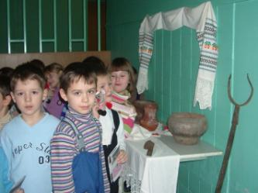
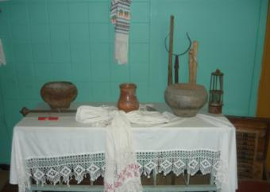
Из истории создания музея
Идея создания музея возникла на уроках русского языка и литературы, когда учащиеся работали над темой «Времена года» и после проведения внеклассного мероприятия «Деревенские посиделки». Зародился план создания школьного музея. Сначала была открыта этно-краеведческая пилотная площадка. А в 2008 году было принято решение создать в ГОУ СОШ № 894 г. Москвы этно-краеведческий музей «Русского быта», рассказывающий о прошлом наших предков, показывающий, как люди жили раньше (конца XVIII - начала XX веков), какой была их культура, какое было отношение друг к другу.
В 2010 году музей «Русского быта» получил сертификат № 1244 от 30.03.2010 года о соответствии статусу «Музей образовательного учреждения»

Slide 8
Созданию школьного этно-краеведческого Музея «Русского быта» предшествовала многолетняя работа учащихся школы по учебным предметам, поисково-собирательская работа, оформление собранного материала в тема­тические выставки и краеведческие уголки, освоение многообразных форм и методов краеведческой и музейной работы, накопление большого фактического и информационного материала, позволяющего, в конечном счете, создать музей
Предметы музейного значения
«Из бабушкиного сундука»
Интерьер крестьянской избы
Предметы крестьянского быта
Народный костюм
Ткани, вышивка
Народные промыслы
Предметы из металла, дерева, бересты

Slide 9
Содержание деятельности музея
Поисково-краеведческая работа
Методическая, консультативная работа
Творчество учащихся, ремесло
Работа с фондами
Образовательно-воспитательная работа
Научно-исследовательская, воспитательно-пропагандистская деятельность

Slide 10
Направления деятельности
музея «Русского быта»
ИНФОРМИРОВАНИЕ
ОБУЧЕНИЕ
РАЗВИТИЕ ТВОРЧЕСКИХ НАЧАЛ
ОБЩЕНИЕ
ОТДЫХ

Slide 11
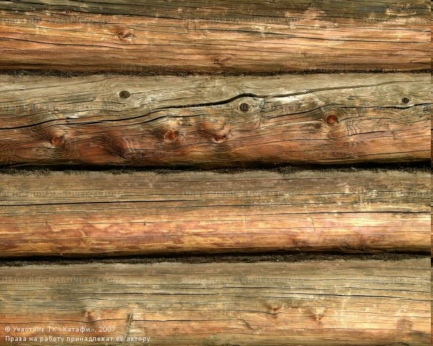
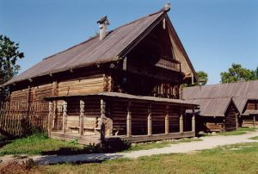
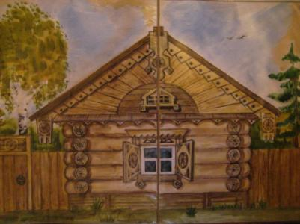
Простая русская изба
Ни кособока, ни горбата,
И с ней была моя судьба
Надолго связана когда-то.
Шилин В.В.
Русская изба
В старину люди ценили дом. «Мой дом –моя крепость», - говорили на Руси. Самый простой дом состоял из четырѐхстенного сруба, к которому были прирублены сени. Вся постройка была покрыта двускатной крышей. Деревянный крестьянский дом назывался изба – тѐплая половина с печью, название происходит от истопить, истопка; изба – истьба – истоба.

Slide 12
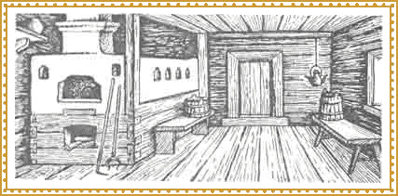
ВНУТРЕННЕЕ
УБРАНСТВО ИЗБЫ
В низенькой светелке с створчатым окном
Светиться лампадка в сумраке ночном;
Слабый огонечек то совсем замрет,
То дрожащим светом стены обольет.
Новая светелка чисто прибрана;
В темноте белее занавес окна;
Пол оструган гладко, ровен потолок;
Печка развальная стала в уголок.
По стенам укладки с дедовским добром;
Узкая скамейка, крытая ковром;
Крашенные пяльцы с стулом раздвижным
И кровать резная с пологом цветным.
К. Д. Ушинский.

Slide 13
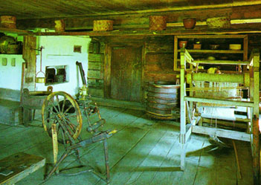
Жили-были...
Простая крестьянская изба, а сколько мудрости и смысла в себя она вобрала! Интерьер избы – это столь же высокое искусство, как и все, что создавал талантливый русский народ.
Потолок связывался в народных представлениях с небом; матица олицетворяла собой млечный путь в небе.
Под потолком шли полавошники, на которых располагалась крестьянская утварь, а около печи укрепляли деревянный настил – полати.

Slide 14
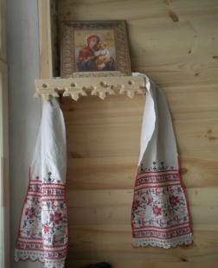
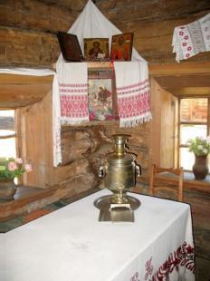
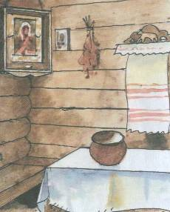
Красный угол был олицетворением зари
КРАСНЫЙ УГОЛ
В избе четыре угла. Каждый имеет свое название и назначение. Передний угол
назывался красным. В красном углу стояли иконы, поэтому его еще называли
святой угол. Это самое почетное место в доме. Самых дорогих гостей саживали
в красном углу. Входивший с порога человек обязательно устремлял свой взор
в этот угол, снимал шапку, крестился и низко кланялся иконам. В нашем
музее хранится икона Божией Матери «Знамение»

Slide 15
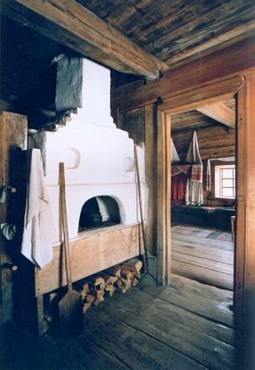
«Печь краса – в доме чудеса!»
«Печь кормила, поила, лечила и утешала, на ней подчас рожали младенцев, она же, когда человек дряхлел, помогала достойно выдержать краткую смертную муку и навек успокоиться. Печь нужна была в любом возрасте, в любом состоянии, положении. Она остывала вместе с гибелью всей семьи или дома… Тепло, которым дышала печь, было сродни душевному теплу»
В музее «Русского быта» в углу планируется воссоздать макет русской печи в натуральную величину
Печь была основой жизни, главным оберегом семьи, семейным очагом

Slide 16
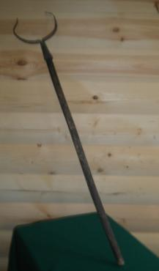
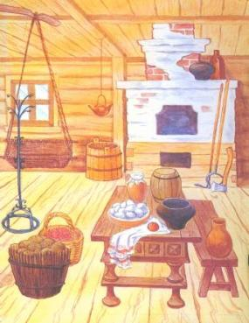
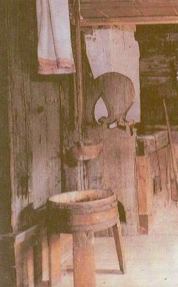
Рядом с устьем печи стоят железные ухваты, которыми ставят в печь и достают горшки. А так же у печи находился деревянный ушат с водой.

Slide 17
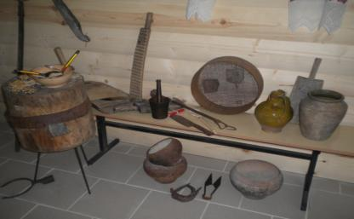
БАБИЙ УГОЛ – ЗАКУТОК
Правый от печки угол назывался бабий угол или закуток –особенный угол. Здесь командовала хозяйка, тут все приспособлено для приготовления пищи и хранения домашней утвари. Утварью в старину называли предметы домашнего обихода: чугуны, миски, чарки, кринки, ложки, скалки, самовары.

Slide 18
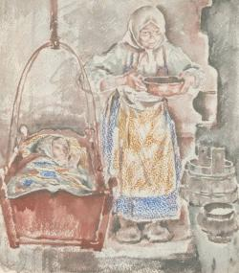
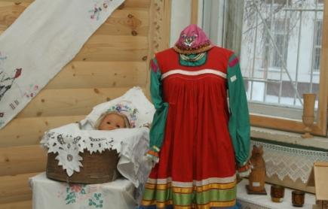
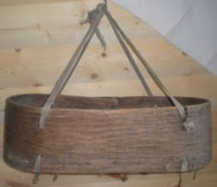
Экспонаты с особой историей
ЛЮЛЬКА - крестьянская колыбель (конец XIX — начало XX века) - маленькая кроватка, корзинка для грудных детей, позволяющая укачивать ребенка.
Эту люльку привезли из Рязанской области, Сапожковского района, деревни Дмитриевка. Когда-то она принадлежала Колганову Иосифу, отцу Колганова Дмитрия Иосифовича, 1897 года рождения. В этой люльке или зыбке в младенчестве качали его самого. В 2001 году зыбка была передана Козловой Ольге Ивановне в дар Музею «Русского быта» ГОУ СОШ № 894 г. Москвы

Slide 19
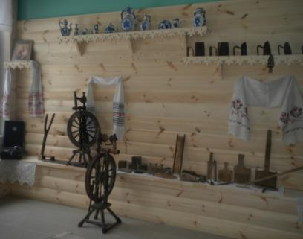
«Здесь русский дух,
здесь Русью пахнет»
Коллекция музея делится на подлинные экспонаты – предметы быта, одежды и декоративно-прикладного творчества и вспомогательные,
исполненные по образцам руками самих ребят.
Экспонаты размешены по разделам, каждый раздел дополняется детскими работами: тканые половики, лоскутное шитьё, изделия из бересты, вышивка.
Этно-краеведческий музей «Русского быта» знакомит ребят с русским бытом, ремеслами, основанными на глубоких традициях, уходящих корнями в долгие времена жизни русского крестьянства.

Slide 20
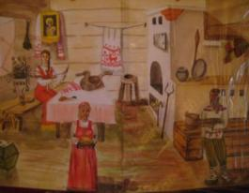
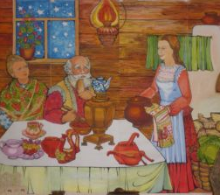

Тематическая структура
экспозиций
1. «Интерьер крестьянской избы»
Экспозиция музея воссоздает обстановку старинной русской избы. Воздух в музее особенный, пряный, наполненный ароматом сухих трав. Стены деревянные, имитирующие бревенчатый дом, в переднем углу горницы - «красный угол» с иконой, слева расположена детская люлька, которой больше 150 лет, на окнах - занавески с русским народным орнаментом, шитьем.

Slide 21
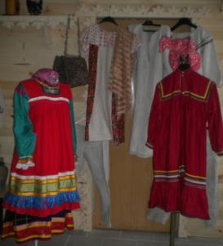
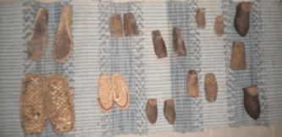
Тематическая структура
экспозиций
2. «Народный костюм.
Ткани и вышивка»
На экспозиции представлены образцы крестьянской одежды: рубашки, расшитые сарафаны, а также обувь - лапти. Очень удобная обувь плелась из лыка липы или бересты.

Slide 22
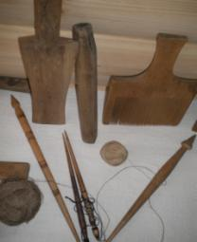
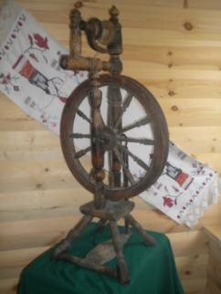
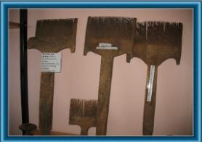
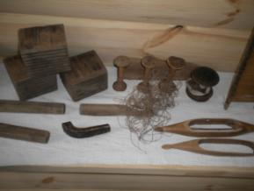
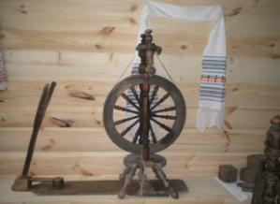
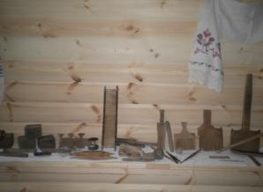
Ткачество
В музее «Русского быта» можно увидеть предметы деревенского быта: прялку из Тульской области, веретена, швейку,
берду –часть ручного
ткацкого станка.
Самопрялка.
конец XIXвек – начало XX века
Чесалки для очистки шерсти.
XIXвек.
Челноки, катушки
Самопрялка.
конец XIXвек
Берда, чесалки

Slide 23
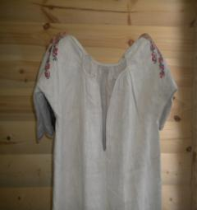
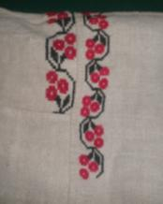
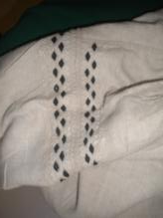
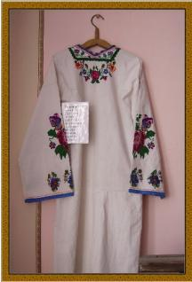
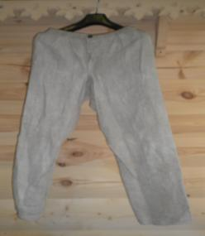
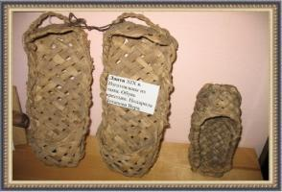
Одежда и обувь
Холщовая праздничная рубаха. Домотканое полотно с вышивкой
Украинское платье. Домотканое полотно с орнаментом
Холщовые портки

Slide 24
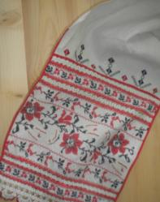
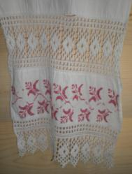
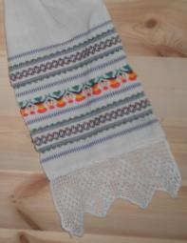
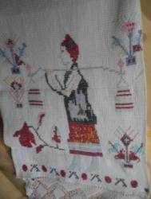
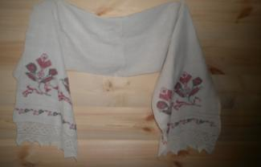
ЭКСПОНАТЫ
На экспозиции представлена коллекция полотенец. В русском быту полотенца и рушники, расшитые причудливыми узорами, имели большое употребление на свадьбах, праздниках, при похоронных ритуалах. В рисунках и орнаментах отражались различные пожелания, напутствия, а также рисунки-обереги от дурных сил.
Полотенца
Рушники

Slide 25
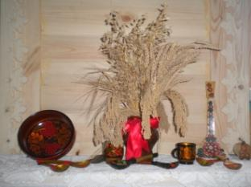
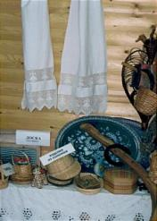
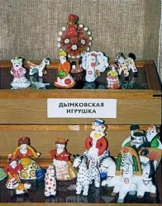
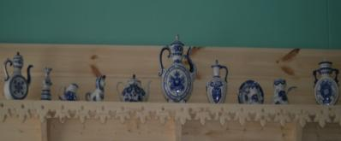
3. «Народные промыслы»
В «Музее русского быта» собраны коллекции изделий прикладного искусства старинных
промыслов: Хохломы, Жестов, Гжели. Наряду с подлинными предметами располагаются вещи, выполненные руками детей (куклы, игрушки). «Дымковские игрушки» исполнены учениками младших классов из теста и пластилина. Таким образом, экспозиция музея представляет довольно широкий
диапазон предметов народного быта разных областей нашей Родины

Slide 26
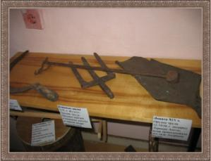
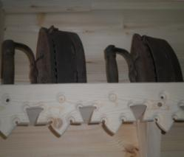
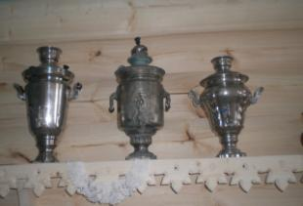
3. «Изделия из металла»
Самой большой является коллекция предметов из металла: серпы, кованые гвозди, замки, петли, гири, подковы, безмены, старинные утюги, керосиновые лампы. Интересна коллекция русских самоваров. Их собрано 5 штук разных видов. На них сохранились клеймо заводов-изготовителей и медали выставок.
Кованые вилы, лопата, серп для жатвы урожая.
XIXв.
Утюги. XIX век.
Самовары. XIX-XX век

Slide 27
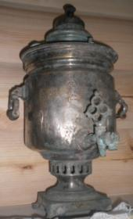








ЭКСПОНАТЫ
Самовары. XIX-XX век
Ступа и пестик
Подставка под утюг
Нож
Ухват
Безмен
Утюги. XIX век.
Подкова

Slide 28

3. «Предметы русского быта»
На экспозиции представлены предметы старинной мебели и утвари: лавки, ухваты, чугунки, деревянные ложки. Собраны бытовые предметы, окружающие людей в их повседневной жизни. Это посуда, которая изготавливалась раньше в основном из красной глины. Представлены изделия плетения - корзины, короба. Плелись они из различных природных материалов - бересты, дранки, соломы.
На стеллажах представлено большое количество предметов бытового назначения: старинные утюги, лопата для сажания хлеба в печь, горшочки для каши, глиняные крынки, самовары разных лет, инструменты. На экспозиции можно увидеть дугу от упряжи лошадей из
Костромской области,
коромысло из села Петрищева Московской области

Slide 29




Орудия труда
Рубанок. Фуганок. Шпунт.
XIX-XXв.
Лемех.
(наконечник плуга). XIXв.
Серп. XIXв.
Кочедык. XIXв.

Slide 30



Вспомогательный фонд
Наряду с подлинными предметами располагаются вещи, выполненные руками детей (куклы, игрушки). Для музея Машков Иван, ученик
9 А класса, создал макет русской избы.

Slide 31


ЭКСПОНАТЫ
Лапти
Лоскутное одеяло

Slide 32






Нумизматика
Денежные единицы
начала XXв.
Период правления Николая II.
Монеты медные, бумажные деньги XXв. Советская эпоха.

Slide 33




Открытие музея
Встреча почетных гостей в фойе школы

Slide 34




Экскурсия в музее

Slide 35


СОЦИАЛЬНОЕ
ПАРТНЕРСТВО
День открытых дверей.
В гостях будущие первоклассники
В гостях Детский сад

Slide 36




Встреча гостей в фойе школы

Slide 37

Калейдоскоп форм воспитательной работы
театрализованные представления;
театрализованные беседы;
информационно-познавательные программы с элементами театрализации;
инсценировки;
викторины;
праздники;
устные журналы;
диспуты;
игры-путешествия;
вечера;
викторины;
творческие конкурсы;
выставки рисунков;
встречи с интересными людьми;
конкурсы сочинений;
заочные путешествия;

Slide 38


Виды деятельности учащихся
Ознакомление с историей происхождения, традициями праздников.
Изучение колядок, масленичных песен, стихотворений русских поэтов.
Чтение и обсуждение художественных произведений, посвященных Рождеству, Масленице, Пасхе.
Знакомство с картинами известных русских художников.
Рисование.
Изготовление поделок: Рождественской звезды, пасхальных яиц и подставок для них.
Прослушивание аудиозаписей с народными песнями и христианскими песнопениями

Slide 39




Конкурс рисунков. Работы учащихся школы

Slide 40




Праздники
Рождества и Масленицы
Масленица идет – блины несет…

Slide 41


Формы использования музея
в учебно-воспитательном процессе
Со времени создания музея проведено более 70 экскурсий, лекций, праздников, посиделок. Тематика этих мероприятий разнообразна: «Смысл русской загадки», «Языческие и христианские праздники Руси», «Предметы обихода», «Щедрость русской избы», «Обереги русской избы». На базе музея проходят занятия объединений дополнительного образования: студии «Театралика», детского музыкального оркестра «Забавушка», выразительного чтения; уроки литературы, истории, ИЗО, МХК.

Slide 42



ПРОЕКТНАЯ ДЕЯТЕЛЬНОСТЬ

Slide 43





Поисково-исследовательская
деятельность

Slide 44




Экскурсии по городам России
На протяжении многих лет ребята знакомятся с историей Владимира, Переславля-Залесского, Гусь-Хрустального, Ростова Великого, Коломны, Углича, Мышкина, Мурома, Дивеева, Нижнего Новгорода. В октябре 2010 года побывали в Коломне, где познакомились с историческими достопримечательностями женского и мужского монастырей. В ноябре 2010 года проведена экскурсия в Суздаль, где посетили Кремль, Спасо-Ефимьев мужской монастырь, Музей деревянного зодчества, слушали концерт колокольной музыки. Основываясь на впечатлениях от увиденного и услышанного на экскурсии, ребята создают творческие проекты, исследования, альбомы, делают рисунки, пишут сочинения.
октябрь 2009
ноябрь 2010

Slide 45

Спасибо за внимание!
До свидания! Всем здоровья!
Быть добру в любом дому!
Мы желаем только счастья!
Слез, болезней – никому!
Пусть вся жизнь богатой будет
На удачу и тепло!
Пусть живут на радость людям
Вера, счастье и добро!

